Slide 1

НАШИ ДОСТИЖЕНИЯ

Slide 2

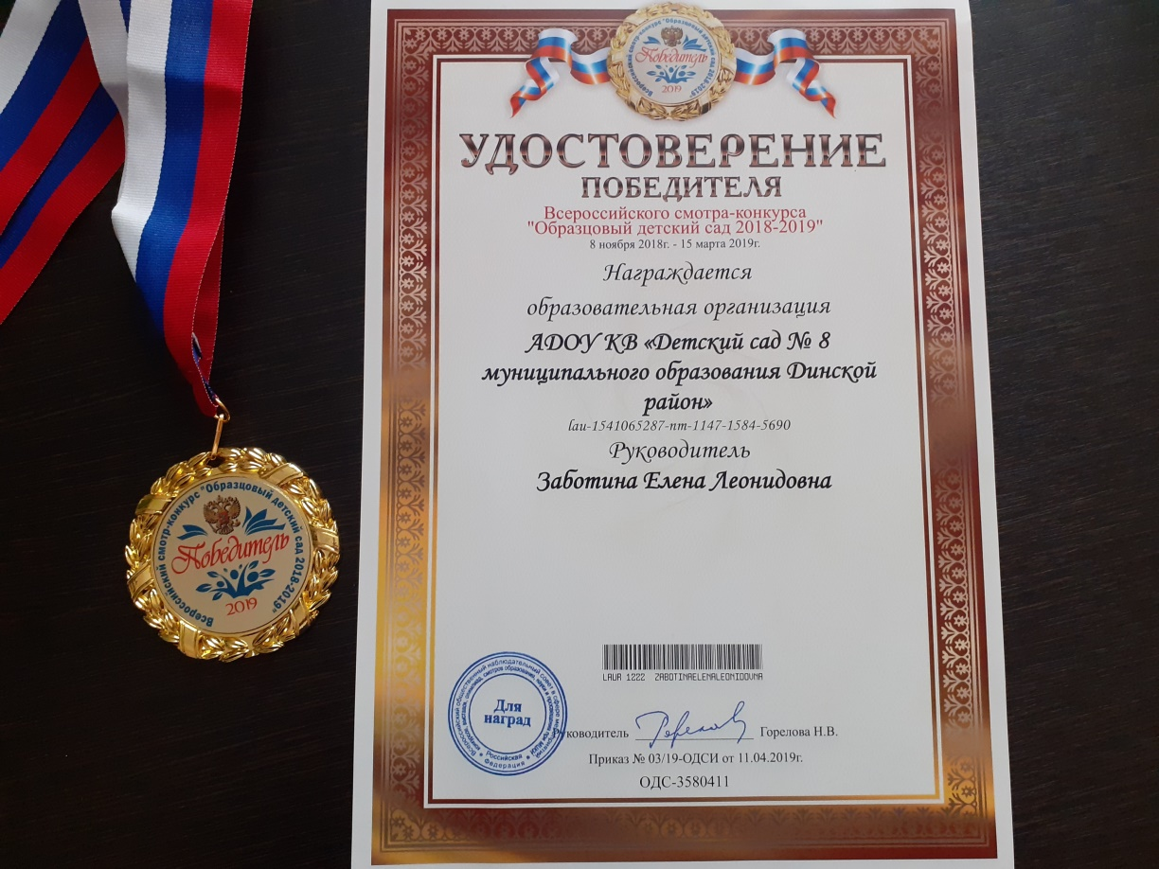
«Победитель»
Всероссийский смотр – конкурс «Образцовый детский сад 2018-2019 год»

Slide 3
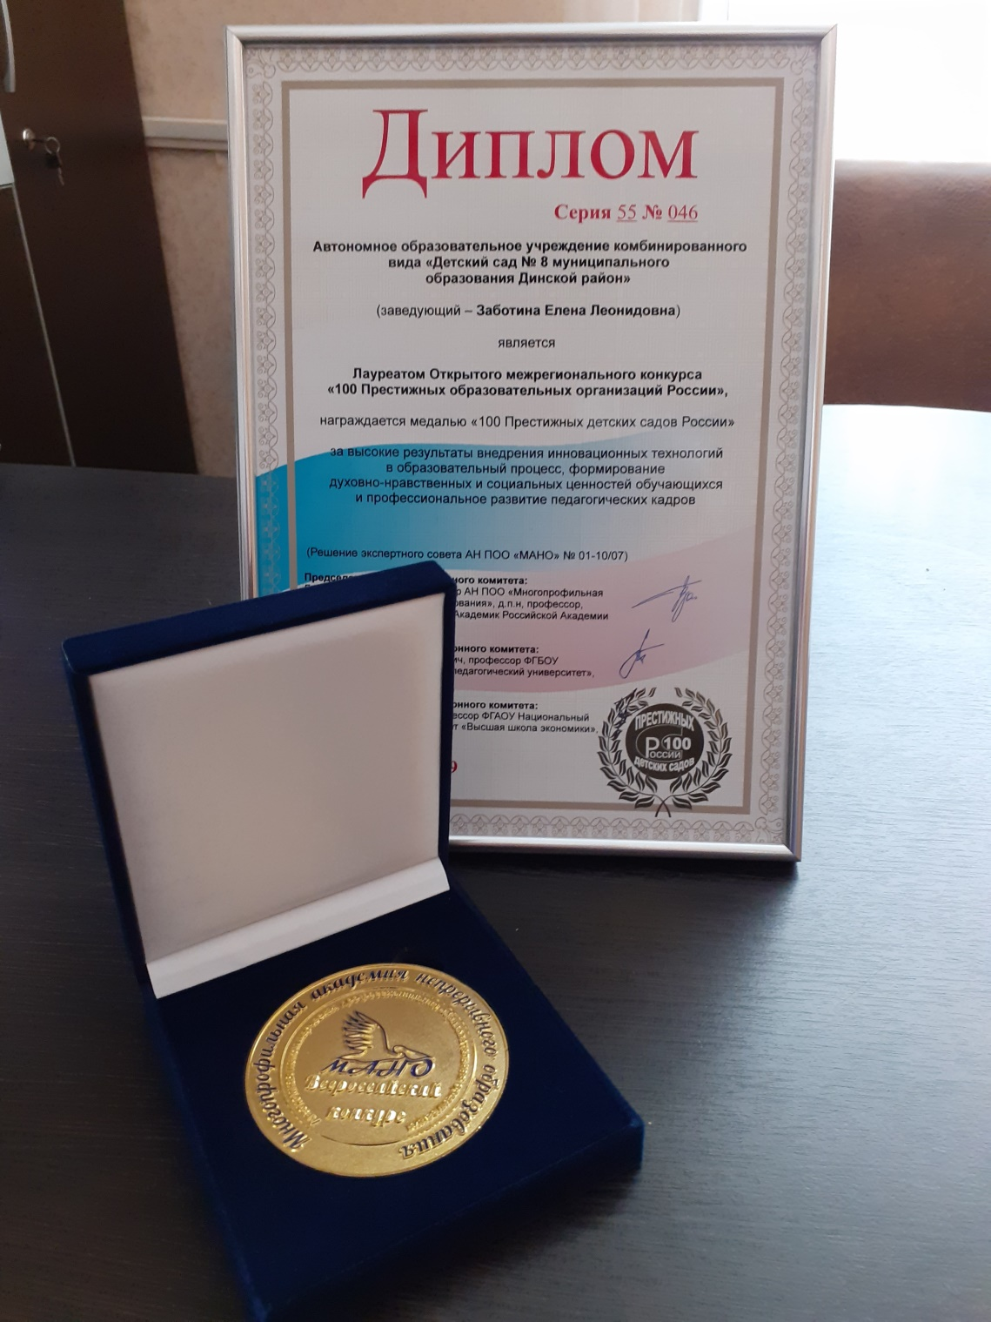

Лауреат Открытого
межрегионального конкурса
«100 Престижных
образовательных
организаций России»

Slide 4


«Воинский долг-честь и судьба!»
Славим Казачий край

Slide 5

За участие в праздничных
мероприятиях, посвященных
232 –й годовщине образования
Кубанского казачьего войска и
Дня Кубанского казачества

Slide 6

Всероссийский смотр – конкурс
на лучшую презентацию
образовательного учреждения
2018 год

Slide 7

Международный конкурс
«Хрустальное сердце мира»

Slide 8


Победитель
Районного смотра-конкурса
«Казачата-дошколята»

Slide 9


За активное участие в районном педагогическом
фестивале «Шаг к успеху» 2018-2019 год

Slide 10


За активное участие в районном педагогическом
фестивале «Шаг к успеху» 2020-2022 год

